Slide 1
Həyatımızın nizamlayıcısı
Alqoritm
Həyatınızı onsuz necə təssəffür edirsiniz?
İnformatika
MİRZƏYEVA İRADƏ
212 saylı məktəb 2012-ci il

Slide 2

ALQORITMIN MƏNŞƏYİ
alqoritm
ƏL-XARƏZMİ
Alqoritm 783- 850-ci illərdə Xarəzmdə (indiki Özbəkistanda şəhər) yaşamış IX əsrin məşhur özbək riyaziyyatçısı Məhəmməd İbn Musa əl-Xarəzminin (yəni Xarəzmli Musa oğlu Məhəmməd) adının latın hərflərilə olan "alqoritmi" yazılışıyla bağlıdır. Əl-Xarəzminin yazdığı traktatın XII əsrdə latın dilinə tərcümə olunması sayəsində avropalılar mövqeli say sistemi ilə tanış olmuş, onluq say sistemini və onun hesab qaydalarını alqoritm adlandırmışlar

Slide 3
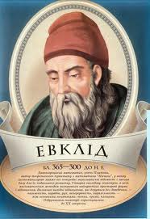
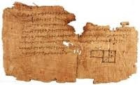
Ilk alqoritmlər
TARİX
EVKLID ALQORITMI
Ən qədim orijinal alqoritm iki tam ədədin ən böyük ortaq böləninin (ƏBOB) tapılması üsulu hesab olunur.Evklidin”Başlanğıc” əsərinin yeddinci kitabının ilk təkliflərindən olan bu alqoritmin təxminən 2300 yaşı var. Bu alqoritm Evklid alqoritmi kimi məşhurdur.
Örnək. Tutaq ki,verilmiş iki müsbət ədədin (ƏBOB)-nun tapılması tələb olunur. Bunun üçün öncə böyük ədəd kiçik ədədə bölünür,sonra ikinci ədəd alınmış qalığa bölünür,daha sonra birinci qalıq ikinci qalığa bölünür və s.Bu prosesdə sıfırdan fərqli axırıncı müsbət qalıq verilmiş ədədlərin ən böyük ortaq böləni olacaq.Tutaq ki, a=777,b=629 .Onda 777=629*1+148, 629=148*4+37, 148=37*4. Sonuncu sifirdan fərqli olan 37 elə 777 və 629 ədədlərinin ən böyük ortaq bölənidir.

Slide 4
Çıxma üsulu(Evklid alqoritmi)
ƏBOB-UN TAPILMASI ALQORİTMİ VƏ ONUN BLOK SXEMİ
BAŞLANĞIC
ƏBOB(28,48)=4
N, M DAXİL EDƏK
A=28 B=48
X=N Y=M
B-A
A=28 B=20
X=Y
A-B
HƏ
X>Y
X=X-Y
A=8 B=20
YOX
B-A
Y=Y-X
A=8 B=12
B-A
ƏBOB=X
A=8 B=4
A-B
ƏBOB ÇIXIŞA VERMƏK
A=4 B=4
SON

Slide 5
ALQORITMIN XASSƏLƏRİ
NƏTİCƏVİLİK
DETERMINATLIQ
ALQORITM
KÜTLƏVİLİK
DİSKRETLİLİK

Slide 6
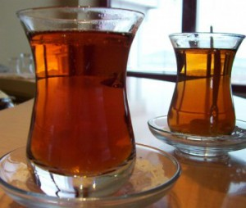
Hər hansı hərəkətlər ardıcıllığının alqoritm adlanması üçün onun aşağıdakı üç xassəyə malik olması labüddür.
KÜTLƏVİLİK “ALQORİTM VERİLƏNLƏRİN BÜTÜN QİYMƏTLƏRI ÜÇÜN İSTİFADƏ
OLUNA BİLƏR”
MÜƏYYƏNLİK “ALQORİTMİN HƏR HANSI ADDIMI AYDIN,DƏQİQ,BIRMƏNALI
OLMALIDIR.”
3 NƏTİCƏVİLİK”ALQORİTM AXTARILAN NƏTİCƏNİN ALINMASINA GƏTİRİB ÇIXARIR.”
MÜƏYYƏNLİK XASSƏSİ
BİR STƏKAN ÇAYA 1 kq PESOK TÖKMƏK OLARMI? YOX,DEMƏLI 2 VƏ YA 3 ÇAY QAŞIĞİ PESOK TÖKMƏK OLAR.
KÜTLƏVİLİK XASSƏSİ
ŞİRİN ÇAY TƏKCƏ PESOKDAN DEYİL, QƏNDDƏN DƏ OLA BİLƏR.

Slide 7
ALQORİTMİN QRQFİK ŞƏKİLDƏ TƏSVİRİ.
BAŞLANĞIC VƏ SONU BİLDİRƏN BLOKLAR.
“ƏMƏLİYYAT” BLOKU VERİLƏNLƏRİ VƏ HESABLAMA ƏMƏLİYYATLARINI TƏSVİR ETMƏK ÜÇÜNDÜR.
VERİLƏNLƏRİN DAXİL EDİLMƏSİ VƏ NƏTİCƏLƏRİN İSTİFADƏÇİYƏ BİLDİRİLMƏSİ BU BLOKLA GÖSTƏRİLİR.
HƏ
“ŞƏRT”BLOKU VERİLMİŞ ŞƏRTƏ ƏSASƏN ALQORİTMİN HANSI İSTİQAMƏTDƏ İCRA OLUNACAĞINI BİLDİRİR.
ŞƏRT ÖDƏNİRSƏ ALQORİTM “HƏ” BUDAĞI ÜZRƏ, ÖDƏNMİRSƏ”YOX” BUDAĞI ÜZRƏ İCRA OLUNUR.
YOX
BU “DÖVR” BLOKUDUR.DÖVRÜ PROSESLƏRİ TƏŞKİL ETMƏK ÜÇÜN İŞLƏDİLİR.

Slide 8
ALQORİTMİN NÖVLƏRİ
XƏTTİ
A
DÖVRÜ
BUDAQLANAN

Slide 9
ALQORİTM
QOYUL MUŞ MƏSƏLƏNİN HƏLLİNƏ APARIB ÇIXARAN SONLU SAYDA ƏMƏLİYYATLAR ARDICILLIĞIDIR
Xətti
BUDAQLANAN
BÜTÜN ADDIMLARI TAM ARDICILLIQLA YERİNƏ YETİRİLƏN ALQORİTMƏ XƏTTİ ALQORİTM DEYİLİR.
QOYULMUŞ ŞƏRTDƏN ASILI OLARAQ ALQORİTM MƏSƏLƏNİN HƏLLİ VARİANTLARINDAN BİRİNİ SEÇMƏYƏ İMKAN VERİRSƏ , BELƏ ALQORİTMƏ BUDAQLANAN ALQORİTM DEYİLİR.
DÖVRÜ
ALQORITMIN HƏR HANSI MƏRHƏLƏSİ TƏKRAR-TƏKRAR YERİNƏ YETİRİLİRSƏ BELƏ ALQORİTMƏ DÖVRÜ ALQORİTM DEYİLİR.

Slide 10

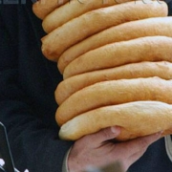
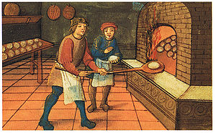
XƏTTİ ALQORİTM
ÇÖRƏYİN BİŞİRİLMƏSİ ALQORİTMİ
BAŞLANĞIC
UN
UN,DUZ,SU,MAYA QARIŞDIRILIR
XƏMİR QICQIRDILIR
İSTİ YERDƏ SAXLANILIR
KÜNDƏLƏR HAZIRLANIR
SOBADA BİŞİRİLİR
ÇÖRƏK
SON

Slide 11
XƏTTİ ALQORİTMƏ AİD BİR HƏNDƏSƏ MƏSƏLƏSİNİ HƏLL EDƏK.
TUTAQ Kİ,İXTİYARİ BİR ÜÇBUCAQ VERİLİB VƏ BU ÜÇBUCAĞIN ÜÇ TƏRƏFİ VERİLİB.BİZDƏN ÜÇBUCAĞIN SAHƏSİNİN ,HÜNDÜRLÜYNÜN VƏ ONUN DAXILINƏ VƏ XARICINƏ ÇƏKİLMİŞ ÇEVRƏNIN RADISUNU HESABLANMASI TƏLƏB OLUNUR.GƏLIN BLOK SXEMINI TƏRTIB EDƏK.
BAŞLANĞIC
A,B,C
a
P=A+B+C/2
h2
b
h1
H=2*S/A,H=2*S/B
c
h3
H=2*S/C
R=A*B*C/4*S
r=2*S/A+B+C
S,H,R,r
SON

Slide 12
BUDAQLANAN
ALQORİTM
BAŞLANĞIC
A,B
A,B
HƏ
A<B
YOX
A<B
M:=B
M:=A
M:=MAX
SON

Slide 13


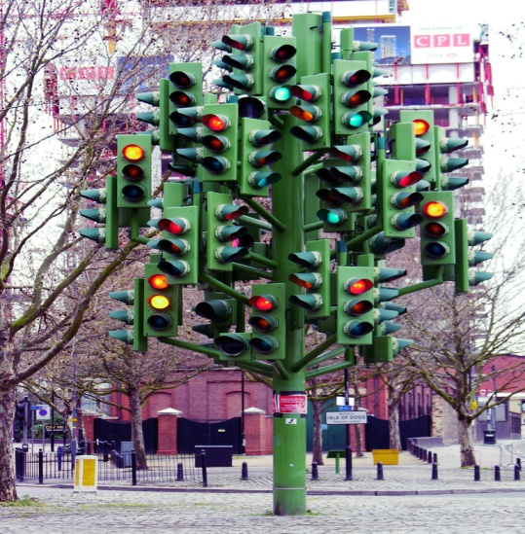
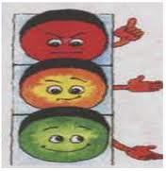
BAŞLANĞIC
YOL,IŞIQFOR
İŞIQFORA BAX
QIRMIZI YANIRSA
YOX
HƏ
GÖZLƏ
YOLU KEÇ
NƏTİCƏ
SON

Slide 14
DÖVRÜ ALQORİTM
İLK N SAYDA NATURAL ƏDƏDİN CƏMİNİN HESABLANMASI ALQORİTMİNƏ BAXAQ
N-DÖVRÜN SƏRHƏDİ,I-SAYĞACDIR. SAYĞAC HƏR GEDİŞDƏ 1 VAHİD DƏYİŞDİYİNDƏN(İ:=I+1)
DÖVRÜN ADDIMI 1-Ə BƏRABƏRDİR.
N
BAŞLANĞIC
N DAXİL EDƏK
S=
I
S:=0
I:=1
YOX
I<=N
I=1
HƏ
S:=S+I
I:=I+1
S
SON

Slide 15
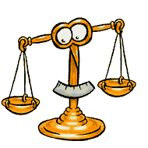
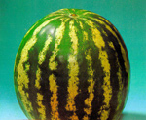
TƏRƏZİDƏ ÇƏKMƏ MƏSƏLƏSİ (DÖVRÜ ALQORİTMƏ AİD)
MÜXTƏLİF ÇƏKİYƏ MALİK 4 QARPIZ VAR.ƏL TƏRƏZİDƏ ƏN ÇOX 5 DƏFƏ ÇƏKMƏKLƏ HƏMİN QARPIZLARI ÇƏKİLƏRİNİN ARTMA SIRASIYLA NECƏ DÜZMƏK OLAR?
BU MƏSƏLƏNİN HƏLLİ ALQORİTMİNİ ADİ DİLDƏ VERƏK.
HƏLLİ
1.BİRİNCİ CÜT QARPIZLARI ÇƏKİLƏRİNƏ GÖRƏ MÜQAYİSƏ EDƏK.
2.İKİNCİ CÜT QARPIZLARI ÇƏKİLƏRİNƏ GÖRƏ MÜQAYİSƏ EDƏK.
3.BİRİNCİ CÜTDƏKİ DAHA AĞİR QARPIZI İKİNCİ CÜTÜN AĞIR OLAN QARPIZI İLƏ MÜQAYİSƏ EDƏK.NƏTİCƏDƏ ƏN AĞIR QARPIZ TAPILIR.
4.BİRİNCİ CÜTDƏKİ DAHA YÜNGÜL QARPIZI İKİNCİ CÜTÜN YÜNGÜL QARPIZI İLƏ MÜQAYİSƏ EDƏK.NƏTİCƏDƏ ƏN YÜNGÜL QARPIZ TAPILIR.
5.QALAN 2 QARPIZI MÜQAYİSƏ EDƏK. ÖLÇMƏNİN NƏTİCƏSİNƏ GÖRƏ ONLAR 2-Cİ VƏ 3-CÜ YERİ TUTACAQ.
ƏN YÜNGÜL
2-Cİ
3-CÜ
ƏN AĞIR

Slide 16
ALQORİTMİN TƏSVİR OLUNMA ÜSULLARI
ALQORİTMİK DİLDƏ
(PROQRAM ŞƏKLİNDƏ)
ADİ DİLDƏ
(NƏQLİ CÜMLƏLƏRLƏ)
QRAFİK ŞƏKİLDƏ
(BLOK SXEMLƏ)

Slide 17
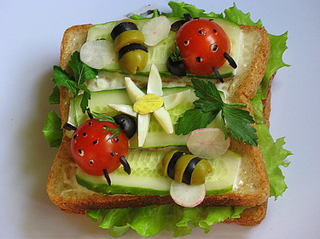
Adi dildə
QRAFİK ŞƏKİLDƏ
ALQORİTMİK DİLDƏ
(BLOK SXEMLƏ)
(NƏQLİ CÜMLƏLƏRLƏ)
BAŞLANĞIC
DÜZBUCAQLININ SAHƏSİNİN VƏ PERİMETRİNİN HESABLANMASI ALQORİTMİ.
BUTERBRODUN HAZIRLANMASI ALQORİTMİ
A, B
    BİR DİLİM ƏRZAQ KƏSMƏK
    BİR DİLİM ÇÖRƏK KƏSMƏK.
    3.ƏRZAQ DİLİMİNİNİ ÇÖRƏK
    DİLİMİNİN ÜZƏRİNƏ
    QOYMAQ
P=2*(A+B)
PASKAL DILINDƏ PROQRAM TƏRTİB ETMƏK
S=A*B
P, S
Proqram N1;
VAR A,B,P,S:INTEGER;
BEGIN
P:=2*(A+B);
S:=A*B;
WRITELN(P,S);
READLN(A,B);
END.
SON
DÜZBUCAQLININ SAHƏSİNİN VƏ PERİMETRİNİN HESABLANMASI ALQORİTMİNİN BLOK SXEMİ

Slide 18
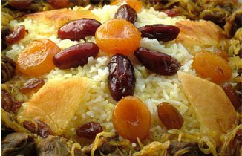
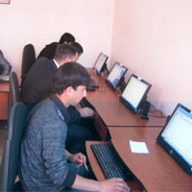
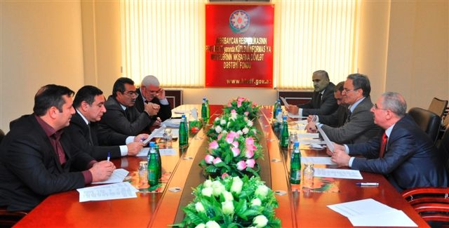
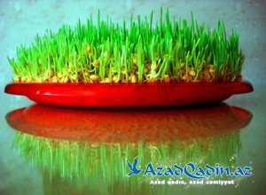
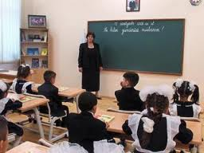
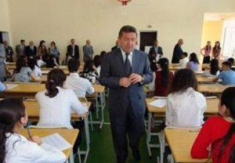
Əgər həyatımızda alqoritm (yəni atılan addımlar ardıcıllığı) pozularsa onda bizi aşağıdakı hallar gözləyir.
Dadlı yemək alınmaz
Kompyuterlə işləyə bilmərik
Vaxtında işə çata bilmərik
Səməni becərə bilmərik
Məsələ-misal həll edə bilmərik
Bilik əldə edə bilmərik

Slide 19
DEMƏLİ, BİZ BELƏ BİR NƏTİCƏYƏ GƏLDİK Kİ, HƏYATIMIZI ALQORİTMSİZ TƏSƏFFÜR ETMƏK QEYRİ MÜMKÜNDÜR.

Slide 20
qrUPLARLA İş
ıı-qrup
I-qrup
1.Alqoritmin hansı növləri var?
2.Həyatınızdan dövrü alqoritmə aid
nümunələr göstərin.
3.Gənclərimizin hər tərəfli inkişaf
etməsi alqoritmini necə qurardın?
4.Kompyuterə aid atalar sözləri söylə.
1.Alqoritm nədir?Misallarla izah edin.
2.Alqoritmimin qrafik təsvirində
Istifadə olunan bloklar hansılardır?
3.Qloballaşan dünyaya qoşulma alqoritmini necə qurardın?
4.Alqoritmə aid atalar sözləri söylə.
ııı-qrup
1.Kvadrat tənliyin həlli alqoritmini qrafik təsvir edin.
2.Lazer disklərinin hansı növləri var,onlardan istifadə etmə alqoritmini təbii dillə təsvir edin.
3.Aşağıdakı düsturdan istifadə edərək Hicri təqvimindən Miladi təqviminə və əksinə keçid alqoritmini qurun:
H-H/33+622=M
M-622+(M-622)/32=H,burada H-Hicri,M isə Miladi ilini göstərir.
4.Kompyuterə dair atalar sözləri söylə.

Slide 21
111
1
2
5
3
4
5
6
7
8
KROSSVORD
KROSSVORD
9
10
1.Təqdimat yaratmaq üçün proqram.
2.Çıxış qurğusu.
3.Faylların yerləşdirildiyi obyekt.
4.Daxiletmə qurğusu.
5.Sərt diskin başqa adı.
6.İnformasiyanı əks etdirmək üşün qurğu.
7.Klaviaturada klaviş.
8.Ən kiçik informasiya vahidi.
9.Səkkiz bit.
10.Klaviaturadan daxil ediləcək simvolun ekranda yerini göstərən qurğu.

Slide 22
Qİymətləndİrmə
 | qavrama | bilik | qabiliyyət | krossvord
I-qrup
II-qrup
III-qrup
meyar
qrup

Slide 23
Evə tapşırıq
PRAKTİK İŞ
Hər bir şagird sərbəst seçmə şərti ilə bir məsələnin alqoritminin qrafik təsviri modelini hazırlasın!(Ən gözəl model informatika kabinetində əl işləri sərgisinə qoyulacaq.)

Slide 24
MƏNBƏLƏR.
      Informatika dərslikləri.
      www google.com.
      Microsoft office Excel və Word proqramları.

Slide 25


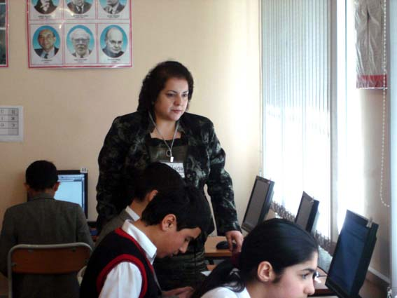

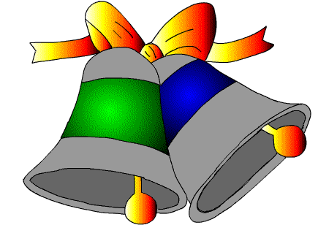
DİQQƏTİNİZƏ GÖRƏ MİNNƏTDARIQ.

